Slide 1
МАТЕМАТИКА 9. РАЗРЕД
НАСТAВНИК: ДАЈАНА ОСТОЈИЋ
ЈУ ОШ „МАЈКА КНЕЖОПОЉКА“
КНЕЖИЦА

Slide 2
ПОВРШИНА И ЗАПРЕМИНА ПИРАМИДЕ
- ЧАС УТВРЂИВАЊА И ВЈЕЖБАЊА -

Slide 3
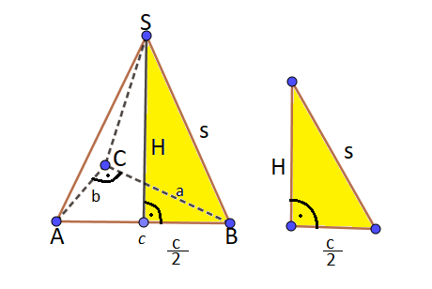
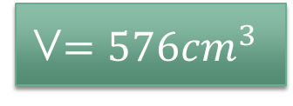
Пр. 1. Правоугли троугао са катетама дужине 18 cm и 24 cm представља основу праве пирамиде. Израчунај запремину пирамиде ако је бочна ивица 17 cm.
a= 18 cm
b= 24 cm
S= 17 cm
V=?
$H^{2}$=$s^{2}$- (${\frac{c}{2})}^{2}$
$H^{2}$=${17}^{2}$- (${\frac{30}{2})}^{2}$
$H^{2}$=289 -225
$H^{2}$=64
H=$\sqrt{64}$
$c^{2}$=${ a}^{2}$+$b^{2}$
$c^{2}$=${18}^{2}$+${24}^{2}$
$c^{2}$=324+576
$c^{2}$=900
c=$\sqrt{900}$
V$=\frac{1}{3}·$B · H
V = $\frac{1}{3}·\frac{a · b}{2}$ · H
c = 30 cm
V= $\frac{ 1}{3}·\frac{18 · 24}{2} ·$8
Н = 8 cm
V$={576cm}^{3 }$

Slide 4
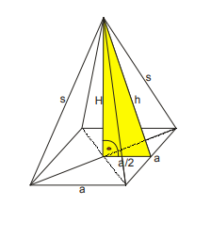
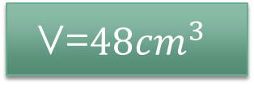
Примјер 2. Израчунати запремину правилне четворостране пирамиде, ако је њена површина P=96${cm}^{2}$, а основна ивица a= 6cm.
P= $96{cm}^{2}$
a= 6cm
V=?
V = $\frac{1}{3}$ · B· H
B = $a^{2}$
V= $\frac{1}{3}$ · $a^{2}$· H
P= B+M
P=${ a}^{2}$+ 4 · $\frac{a·h}{2}$
P= $a^{2}$ + 2·a·h
96=${ 6}^{2}$ + 2·6·h
96= 36+12·h
12h=${ 60 }/{ :12}$
$H^{2}= h^{2}$ -${ \text{(}\frac{a}{2})}^{2}$
$H^{2}= 5^{2}$ -${ \text{(}\frac{6}{2})}^{2}$
$H^{2}=$25 -9
$H^{2}=$16
$H^{2}$=$\sqrt{16}$
V=$\frac{ 1}{3}·6^{2 }·4$
V=$\frac{ 1}{3}· 36 · 4$
H=4cm
h= 5 cm
V=${48cm}^{3 }$

Slide 5
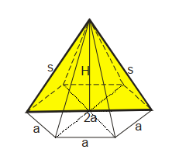
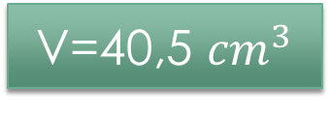
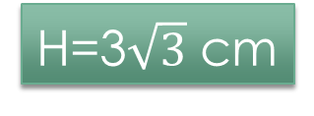
Примјер 3. Главни дијагонални пресјек правилне шестостране пирамиде је једнакостранични троугао површине 9$\sqrt{3}{cm}^{2}.$ Koлика је запремина пирамиде?
s=2a
Q= $\frac{s^{2}\sqrt{3 }}{4}$
$\frac{s^{2}\sqrt{3 }}{4}=$ $9\sqrt{3 }$ /:$\sqrt{3 }$
$\frac{s^{2}}{4}$ = 9 /·4
$s^{2}$= 9·4
$s^{2}$=36
s=$\sqrt{36}$
$$H^{2}=s^{2}−a^{2}$$
...
или H= $\frac{s\sqrt{3 }}{2}$
H= $\frac{6\sqrt{3 }}{2}$
Q=9$\sqrt{3}$ ${cm}^{2}$
V=?
V = $\frac{1}{3}$ · B· H
B= 6 · $\frac{a^{2}\sqrt{3 }}{4}$ = 3 · $\frac{a^{2}\sqrt{3 }}{2}$
V = $\frac{a^{2}\sqrt{3 }}{2}$ · H
H=3$\sqrt{3}$ cm
a= $\frac{s}{2}$
a= $\frac{6}{2}$
V= $\frac{3^{2}\sqrt{3 }}{2}$ $· 3\sqrt{3}$
V= $\frac{9\sqrt{3 }}{2}$ $· 3\sqrt{3}$
V= $\frac{27·3}{2}$
V= $\frac{81}{2}$ ${cm}^{3}$
s=6 cm
a= 3 cm
V=40,5 ${cm}^{3}$

